Slide 1












TRƯỜNG TIỂU HỌC ĐẠI QUANG
CHÀO MỪNG QUÝ THẦY CÔ
VỀ DỰ GIỜ THĂM LỚP 3A
Môn : HOẠT ĐỘNG TRẢI NGHIỆM– Lớp 3
Giáo viên: Nguyễn Thị Thu Hà

Slide 2


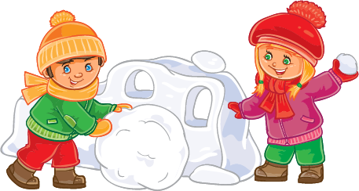
KHỞI
ĐỘNG

Slide 3



Slide 4
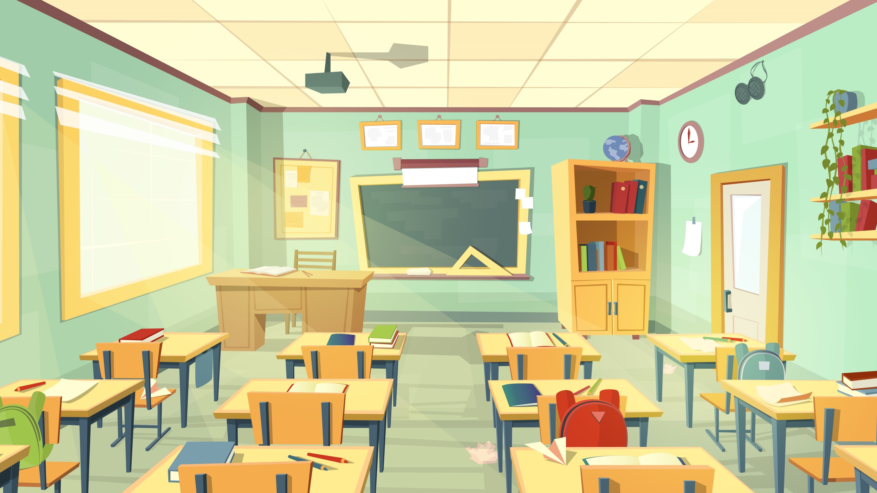





Nguyễn Thị Ái Quyên

Slide 5
Khám phá

Slide 6


1. Tìm hiểu thông tin về những vùng có thiên tai , dịch bệnh mới xảy ra

Slide 7
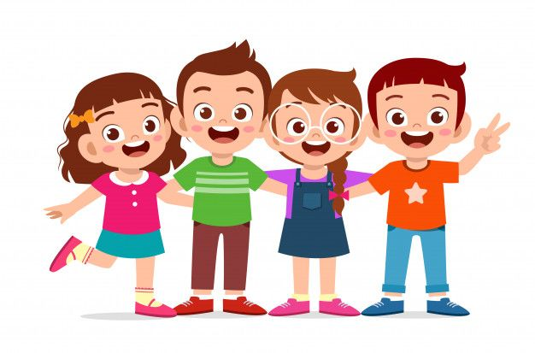

Suy nghĩ về những người dân, các bạn nhỏ sống trong những vùng bị ảnh hưởng của thiên tai, dịch bệnh.
Thảo luận nhóm 4
Tiến hành thảo luận, nhóm cử ra một thư kí để ghi lại kết quả thảo luận của nhóm vào tờ A1 những điều mình phỏng đoán.
+ Ví dụ: Không đủ nước sạch để dùng
+ Bị mất nhà cửa, quần áo, đồ dùng.

Slide 8


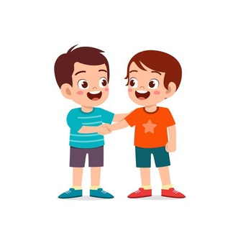

Slide 9


Slide 10
Chúng ta nên chia sẻ cùng những người dân, các bạn nhỏ vùng thiên tai, dịch bệnh những khó khăn mà học đang gánh chịu. (Lưu ý: Những chia sẻ không chỉ là vật chất mà còn là tinh thần bởi ta còn có thể đem đến cho họ những niềm vui, an ủi để học không mất hi vọng)

Slide 11



Slide 12
2. Tạo một món quà gửi tặng các bạn vùng thiên tai, dịch bệnh.

Slide 13
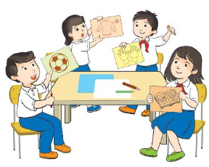
Mỗi nhóm ghi lại món đồ mà mình muốn gửi tặng các bạn và thống nhất mang đến vào tiết Sinh hoạt lớp

Slide 14
VẬN DỤNG

Slide 15


Về nhà cùng với người thân:
Soạn đồ để gửi tặng các bạn vùng thiên tai, dịch bệnh.
Làm sạch những món đồ để cho , tặng và chuẩn bị các vật dụng để đóng gói.

Slide 16
TẠM BIỆT
HẸN GẶP LẠI

